Slide 1

Itération 2

Slide 2

Rappel :
Créer les déplacements des pièces
Créer l’acceuil
Afficher Toutes les pièces
Ouvrir une fenêtre avec une grille
Déplacer les pièces

Slide 3
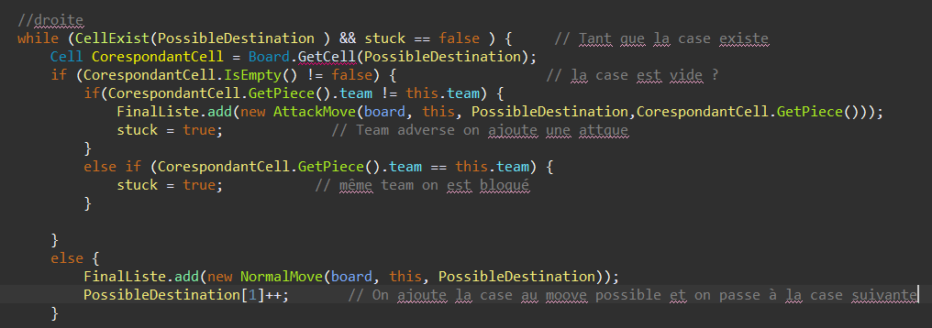
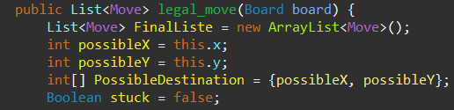

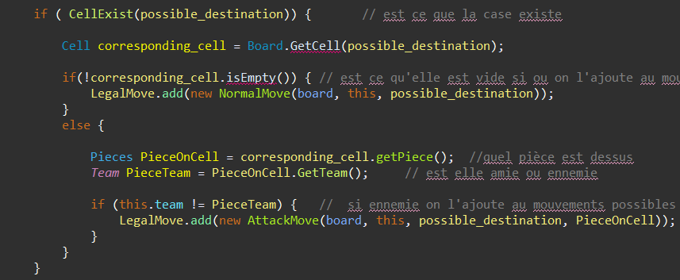

Créer le déplacement des pièces
Legal_Move :

Slide 4
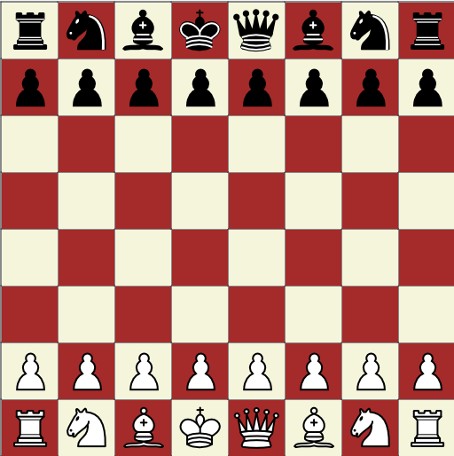
Démo
Apparition de l’échiquier
Affichage des pièces
Déplacement des pièces

Slide 5
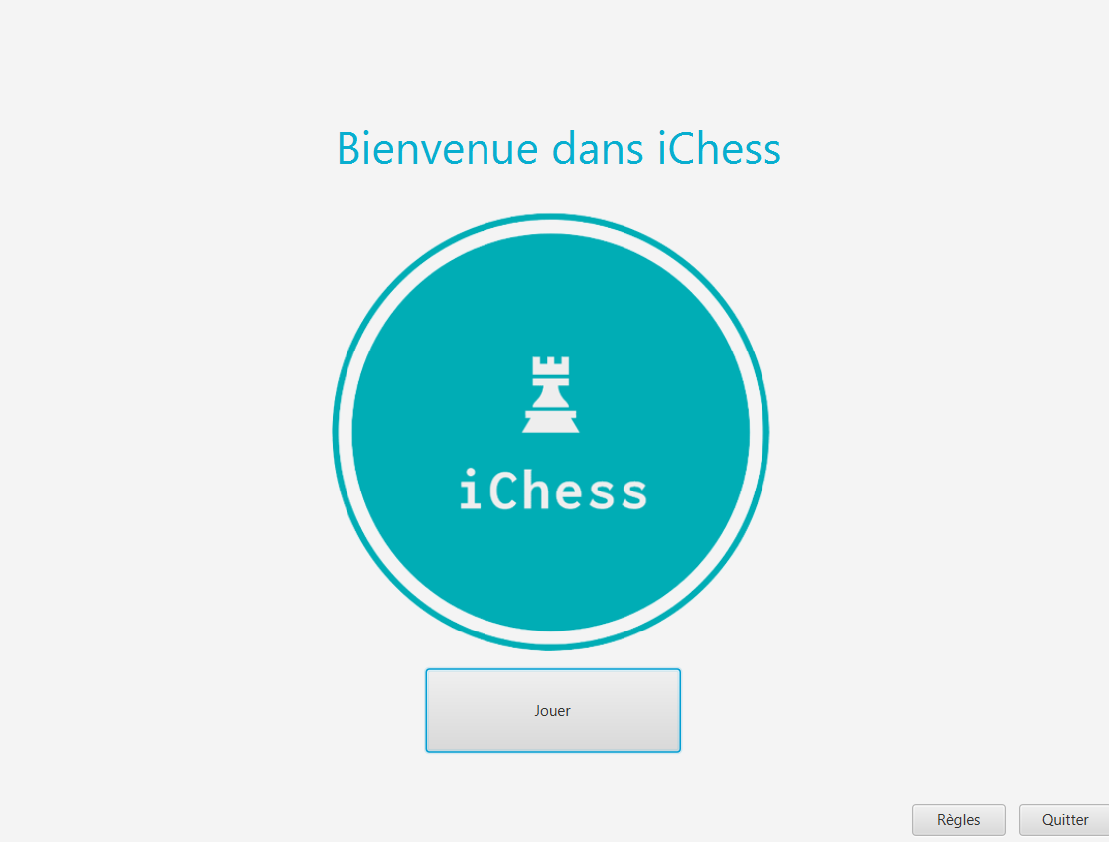
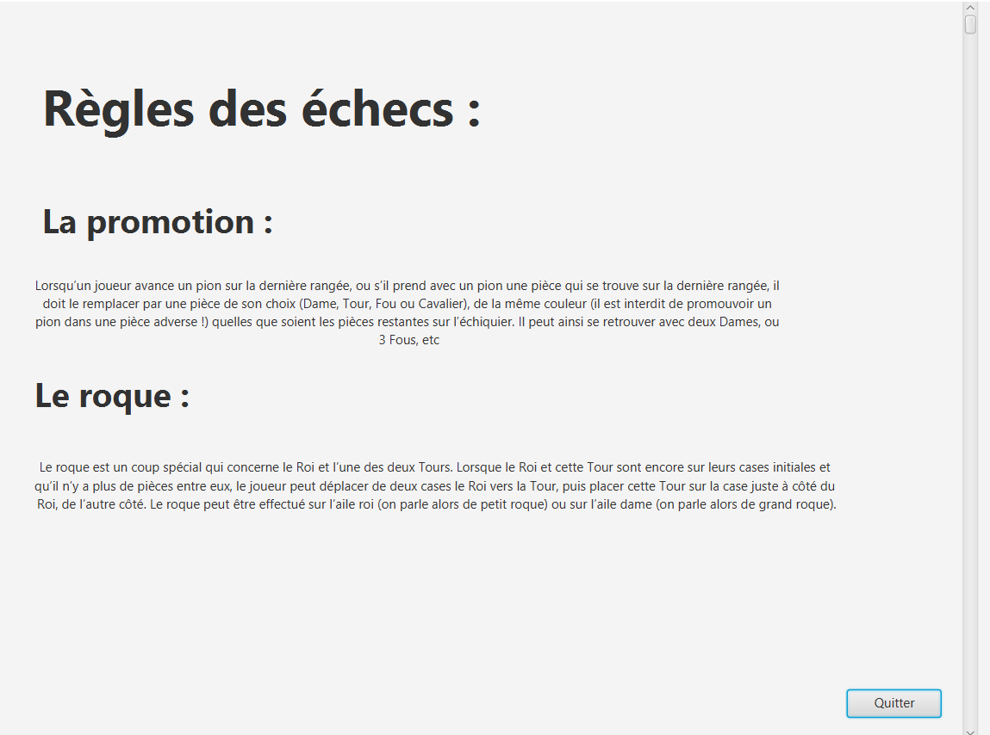
Créer l’accueil et règles :

Slide 6
Afficher toutes les pièces
Créer l’acceuil
Créer le déplacement des pièces
Ouvrir une fenêtre avec une grille
Déplacer les pièces
Bilan
Déplacement des pièces
Les règles spéciales

